Slide 1
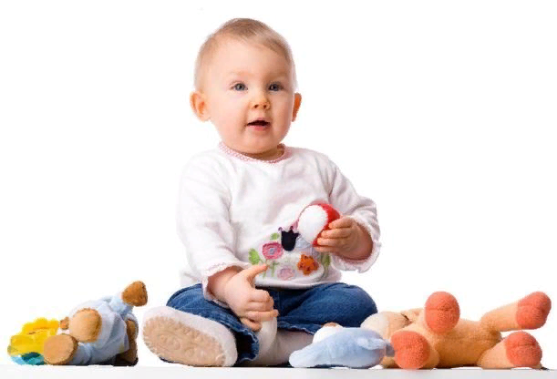
Игры на развитие мелкой моторики рук
Консультация для родителей
Подготовила: Миронова
Ирина Владимировна

Slide 2
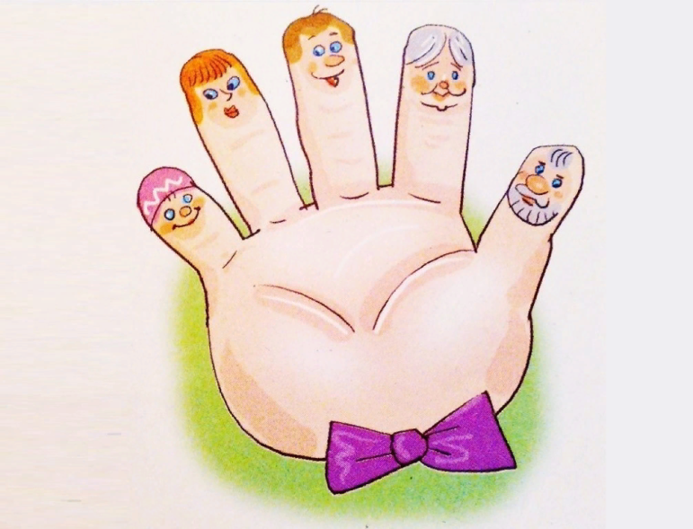
«Пальчиковые игры»
Корни всех этих упражнений лежат в народной педагогике. На протяжении многих веков мама или бабушка играли с пальчиками малыша, проговаривая при этом потешки. Так взрослые любовно и мудро поучали ребенка.
Развивая пальчики, можно использовать
потешки:
(перебирая пальчики, приговариваем)
Этот пальчик — дедушка,
Этот пальчик — бабушка,
Этот пальчик — папочка,
Этот пальчик — мамочка,
Этот пальчик — «Ванечка» - имя ребенка (загибаем пальчики)
Очень полезно один раз в день делать пальчиковую гимнастику!

Slide 3
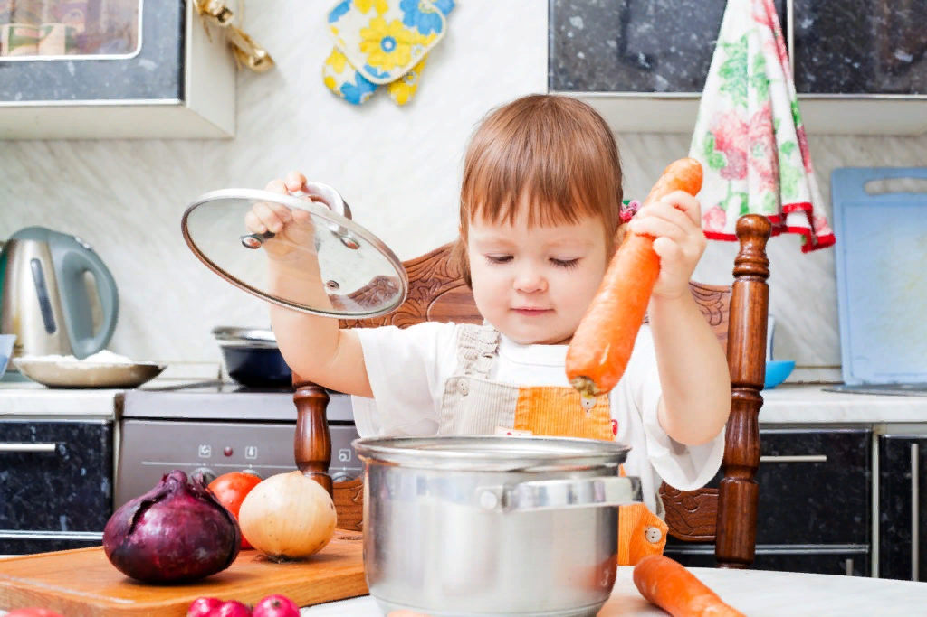
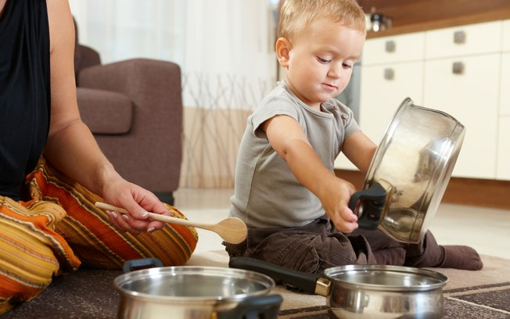
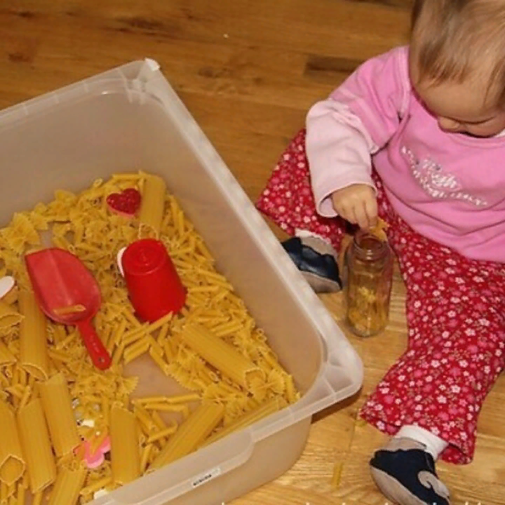
Игра «Помоги мне, пожалуйста».
Существует множество домашних дел, в которых ваш малыш может принять непосредственное и активное участие. Помочь вам на кухне, собрав ложки, в то же время развивая ловкость и сноровку пальцев. Сложить кастрюли одну в одну или закрыть их подходящими по размеру крышками.
Пока вы занимаетесь приготовлением обеда, дайте ребенку различные баночки и крышки. Пусть он подбирает подходящие и закручивает их на баночки.

Slide 4
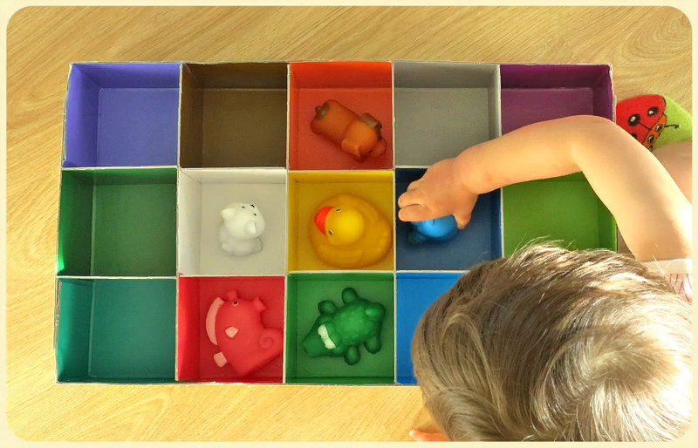
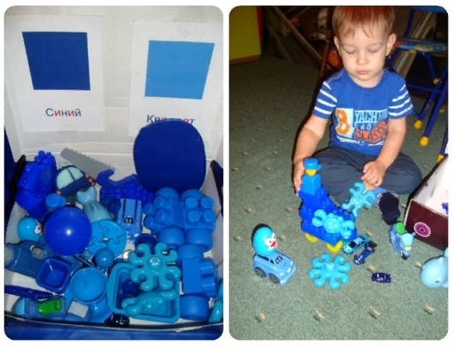
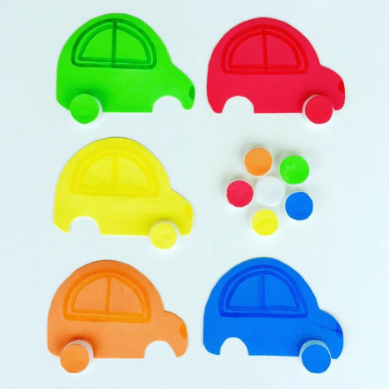
«Изучаем цвета»
Выберите любой цвет из основного спектра, например, синий, и сложите в емкость несколько вещей такого цвета. Назовите цвет игрушки, когда просите передать вам ту или иную вещь. Например, «Дай мне, пожалуйста, синий мячик».
Если ребенок протягивает вам синюю машинку, скажите:
«Спасибо большое за синюю машинку,
давай поищем синий мячик. А вот ион».
Когда ребенок научится распознавать один
цвет, то положите в емкость предметы двух
цветов. И продолжайте играть.
Эта игра позволяет малышу
научиться распознавать
цвета.

Slide 5
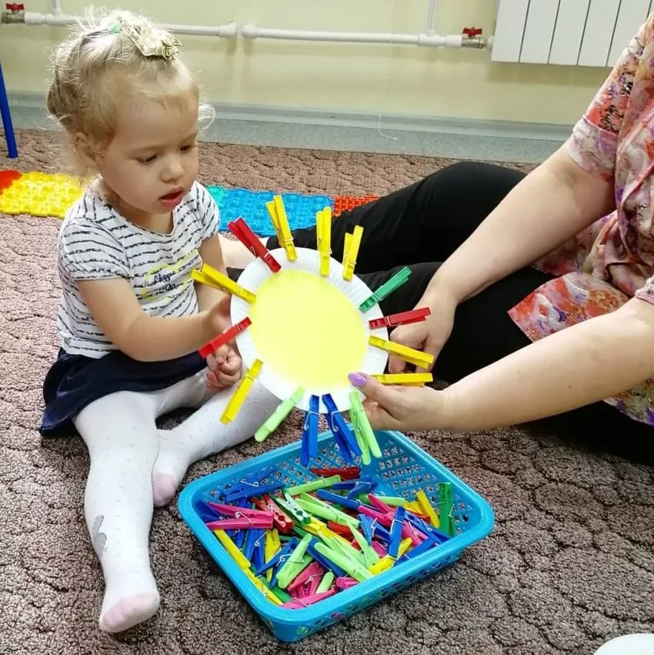
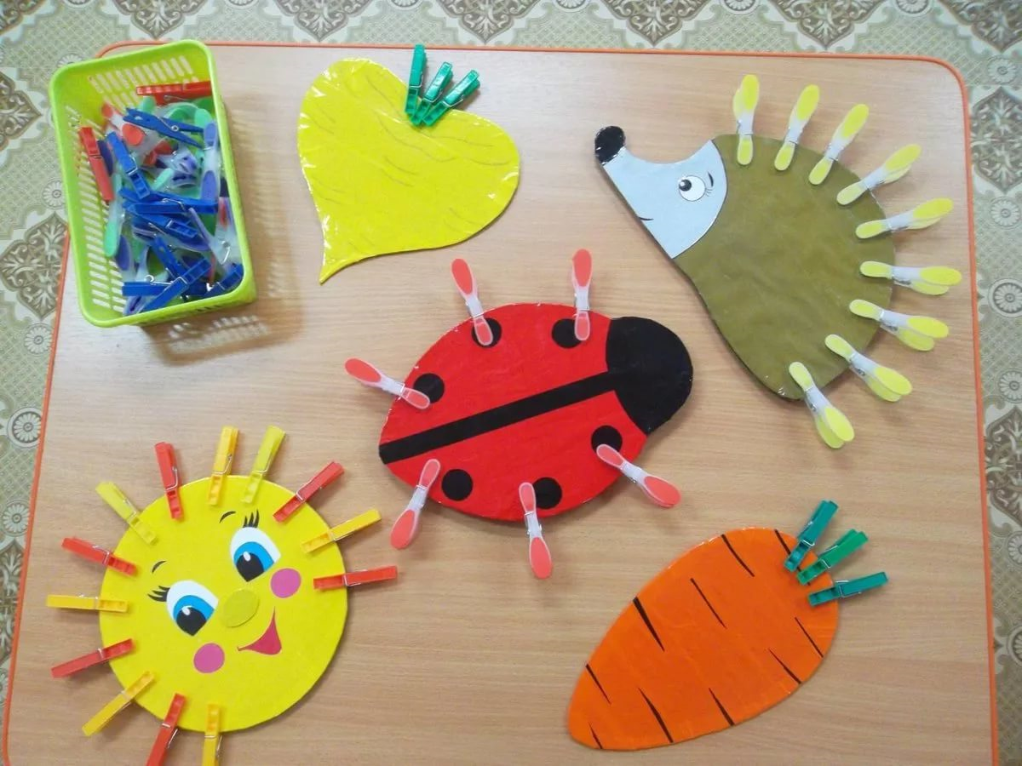
Игры с прищепками
Ребёнок нанизывает на плоскостные изображения недостающие
детали в виде
прищепок.

Slide 6
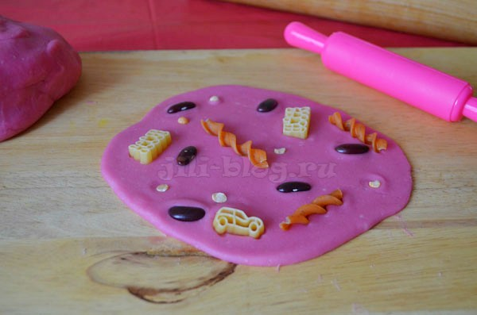
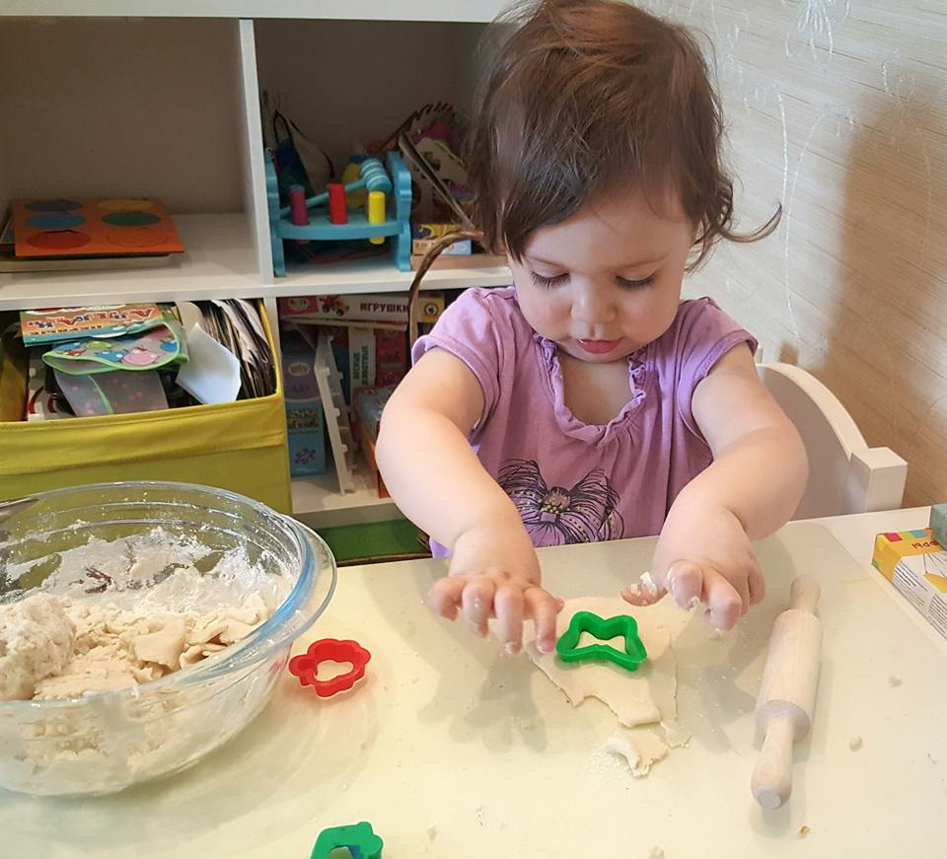
Для самых маленьких для лепки лучше использовать тесто
И вот почему:
Тесто намного мягче и податливее, чем пластилин, а для малышей, которым еще сложно разминать пластилин, это важно.
Учитывая тот факт, что многим малышам захочется попробовать массу для лепки на вкус, тесто (домашнего приготовления) с этой точки зрения намного безопаснее, так как основными его компонентами являются мука, соль и вода, а пластилин – это все-таки соединение химических компонентов.

Slide 7
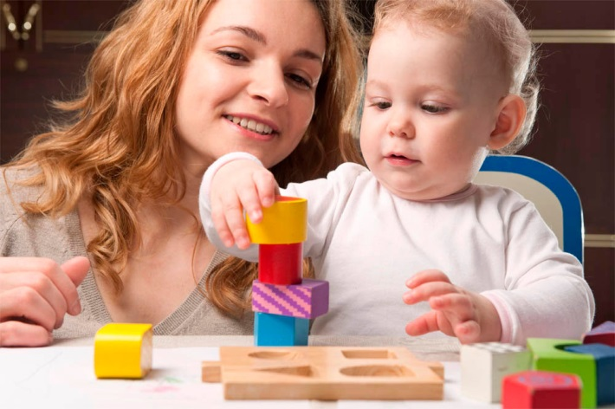
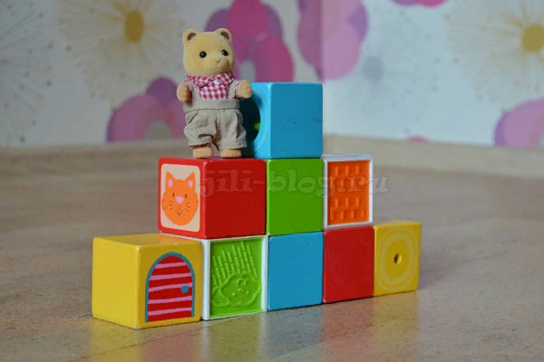
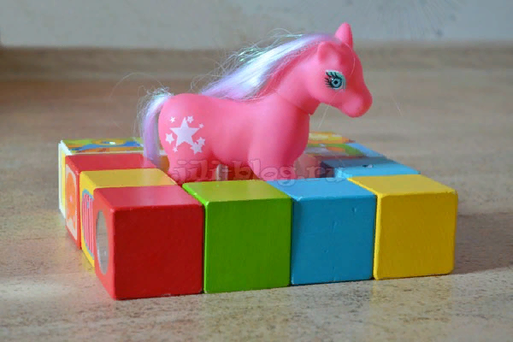
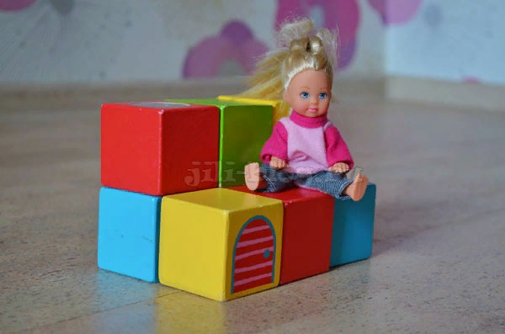
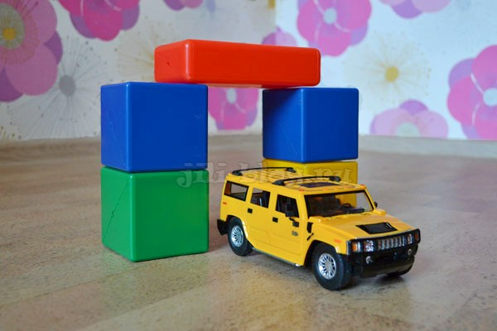
Конструирование из кубиков
Наверняка, ваш малыш уже имеет первый опыт строительства – вы не раз составляли кубики один на другой, сооружали башни. Постепенно игры можно делать все более разнообразными, вводить новые варианты построек. Например, построив лесенку, покажите, как по ней взбирается мишка. Наглядно продемонстрируйте, что заборчик нужен для того, чтобы лошадка не убежала. Закончив со строительством поезда, рассадите на него игрушки и вместе наблюдайте за их веселой поездкой.

Slide 8
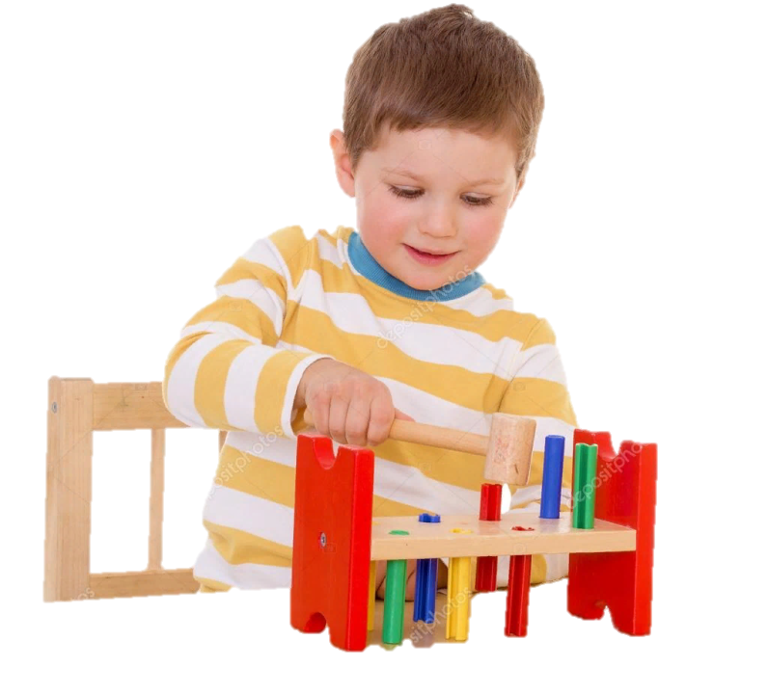
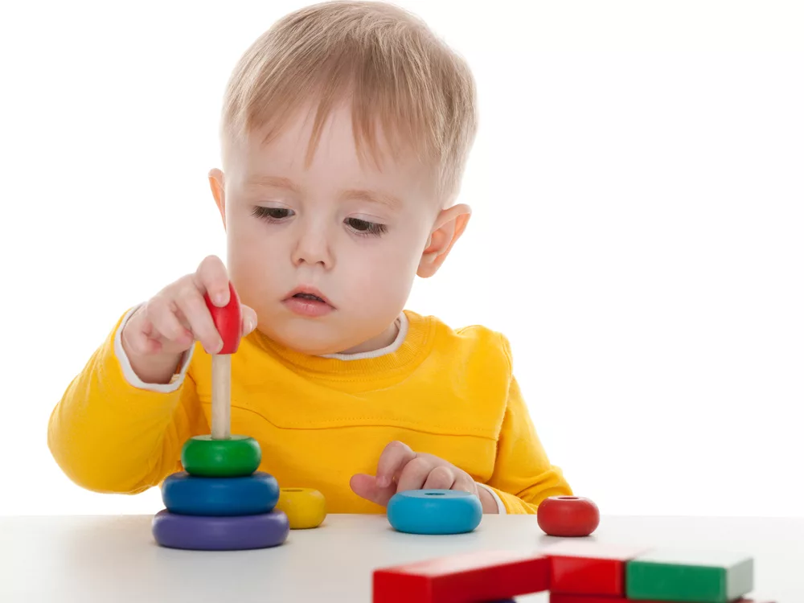
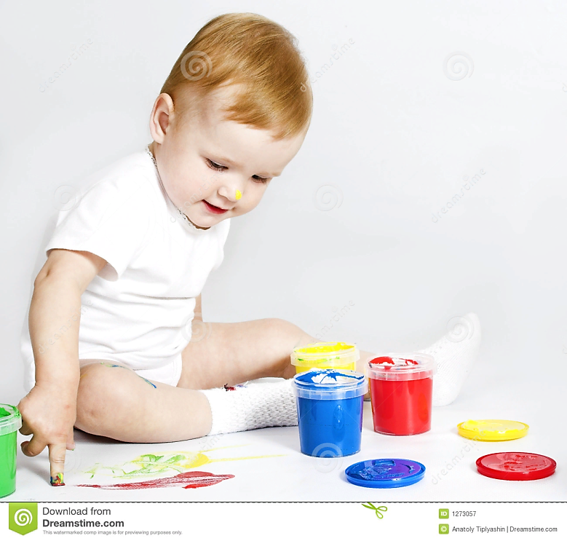
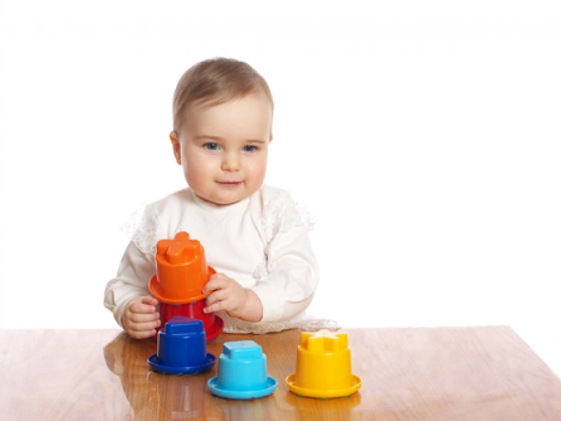
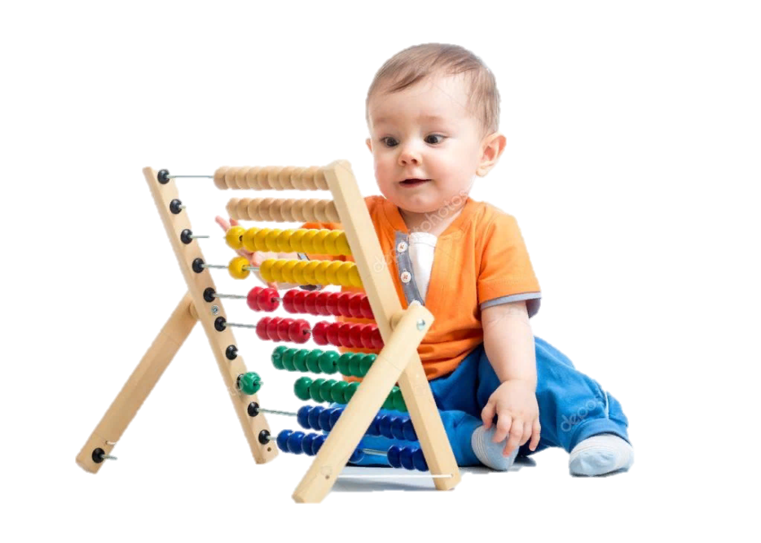
Спасибо за внимание!

